Slide 1
Презентация
к уроку английского языка
на тему
There is no place like home
Маликова О.А.
учитель английского языка
МКОУ «СШ №8»
г. Ефремов Тульская область

Slide 2
Цель урока: Развитие коммуникативных умений учащихся по теме посредством информационных и коммуникативных технологий,
а также повышение уровня образованности и развития познавательной активности учащихся средствами краеведения.
Задачи:
образовательные:
Активизировать употребление лексических единиц и речевых образцов и устной речи;
Совершенствовать навык построения монологического сообщения на английском языке;
Совершенствовать навык построения диалогического высказывания;
развивающие:
Способствовать развитию умений высказываться, обмениваться знаниями и личным опытом в процессе группового общения;
Способствовать обогащению лексического запаса учащихся за счёт привлечения дополнительного материала, поиска и изучении литературы и источников краеведения;
Развивать творческую фантазию, познавательный интерес, инициативу в осуществлении иноязычной речевой деятельности;
Расширять и углублять культурологические знания, повышение общей культуры общения;
Развитие навыков поисковой исследовательской деятельности;
воспитательные:
Формировать положительную мотивацию к изучению английского языка;
Воспитывать чувство любви и уважения к своей стране и родному городу, развитие патриотических качеств личности школьника;
Воспитывать культуру общения в разных видах речевой деятельности.

Slide 3
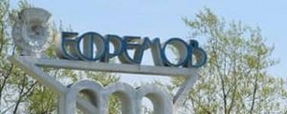

Slide 4
What's a beginning of the Motherland ? It begins with a picture in your ABC-book; With your good and true friends, Living in a neighboring yard.
Or maybe it begins With those songs that the mother sang to us; With those things, that in any tests No one cannot take away from us.
What's a beginning of the Motherland ?... It begins with the cherished bench near our gate; With this little birch tree that in a field Grows, bending in the winds.
Or maybe it begins With the first spring song of starling, And with this country road That looks like endless one.
What's a beginning of the Motherland ?... It begins with windows, shining in the distance; With the father's old Budenovka That we found somewhere in our closet.
Or maybe it begins With a sound of railroad wagon wheels, And with an oath to it, that in the youth You've taken deep in your heart.

Slide 5
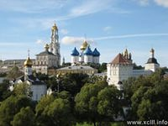
Our country Russia is our Motherland.

Slide 6
OUR TOWN

Slide 7
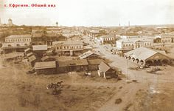
The history of our town

Slide 8
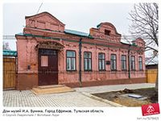
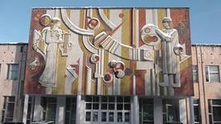
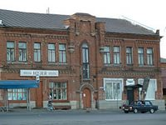
MUSEUMS
The Museum of OAO “Efremovsky Synthetic Rubber Plant's History”
House-Museum of Ivan Bunin
Museum of Arts and
Local History

Slide 9
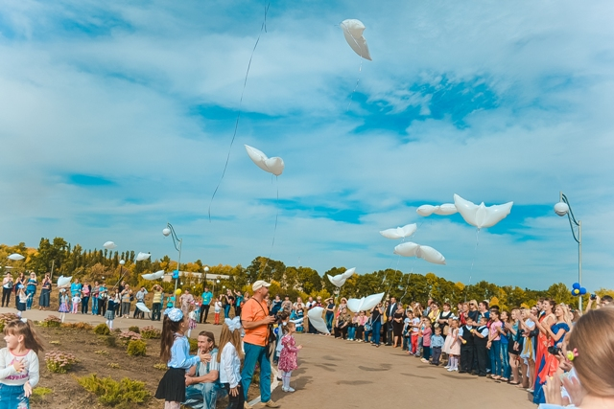
BUNIN'S PARK

Slide 10
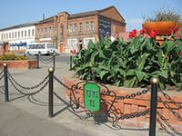
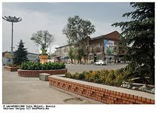
RED SQUARE

Slide 11
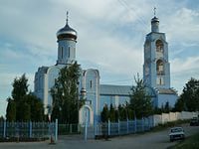
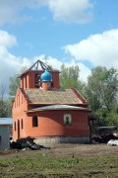
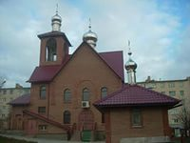
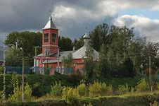
CHURCHES
Church of Madonna Icon
“In Search of the Perished”
St. Matronas' Church
Holy Trinity Church
St. Nicolas' Church

Slide 12
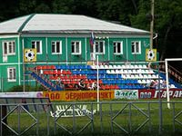
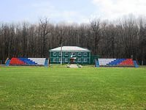
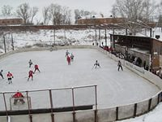
STADIUM SKATING RING

Slide 13
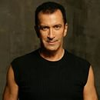
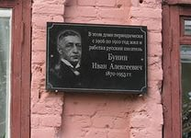
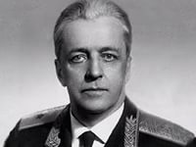
Famous people
Vladimir Myasishchev
Ivan Bunin
Alexandr Buinov

Slide 14
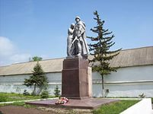
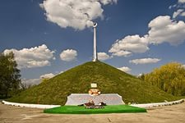
KOMSOMOLSKY SQUARE
HILL OF FAME

Slide 15
The 9th of May is a special day for all ______ people. (RUSSIA)
This is Victory Day. This is the day when the Great Patriotic
War finished.
For the Soviet Union, the war started on the 22nd of June 1941.
A day before, on the 21st of June, in all schools of the country
there ____ a party - the last school ball. Girls and boys (TO BE)
just _____ school. They were dancing, dreaming of the future (TO FINISH)
and _________ that the following day, they would go to war (NOT TO KNOW)
and never come home again.
For the Soviet Union the war lasted for 4 years. It was a very
hard time for everyone. In many cities and villages there was
starvation. Millions of Soviet soldiers died in this war. But
they won and became heroes to every Russian person.
Since then more than 65 years have passed. But Russian
people do not forget _____ heroes. In every city concerts (THEY)
_______ in honour of the Great Patriotic War. In Moscow (TO HOLD)
in Red Square you can see a big parade. Grandchildren
and great-grandchildren thank veterans for freedom.

Slide 16
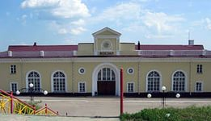
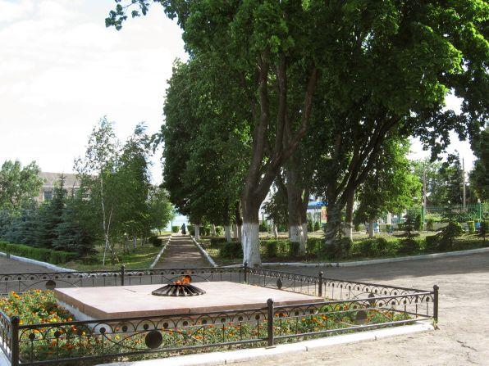
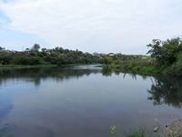
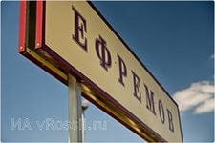
Y S A T W A L T I I A O R N
Railway Station
E A Q Y S O O M K R U S K L M S O
E H T A Y A V I S A R T A C H E M
The Krasivaya Mecha
E R D A Q U S E
Red Square
O E F V M R E
Efremov
Komsomolsky Square

Slide 17
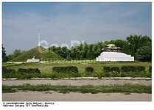
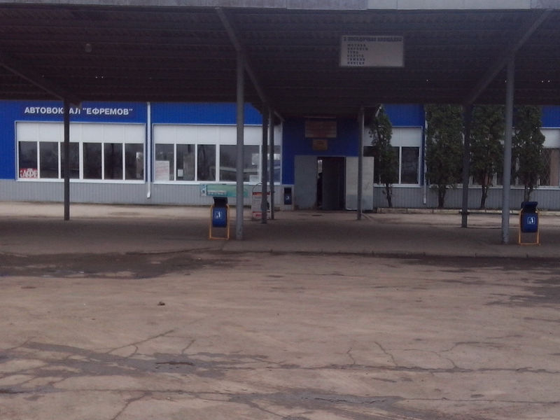
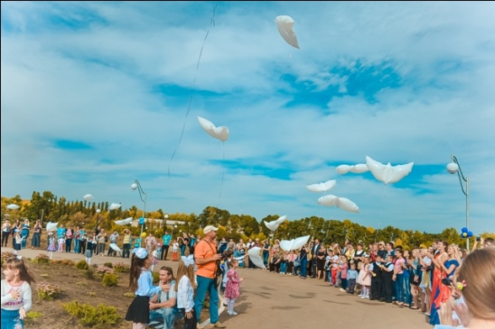
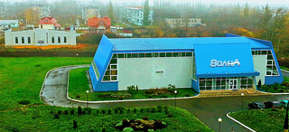
Name the main places of our town.
Hill of Fame
bus station
Bunin's park
swimming pool
Volna

Slide 18
Match two parts of proverbs. Translate them
East or West, a) sweet home
Every cat is b) home is best
There is no c) my castle
Home, d) a lion at home
My home is e) place like home
1-b 2-d 3-e 4-a 5-c

Slide 19
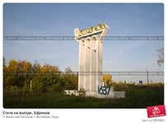
Your homework is to write down the composition about your favourite place in Efremov.

Slide 20
Список источников
Ксенофонтов В.И. Гордость земли Ефремовской: малая энциклопедия Ефремовского района, - Тула,-2010
Малеванов Н.А. «Ефремов — город на Красивой Мече».-Тула, 1976
http//www.wikipedia.org›Ефремов (город)
http//www.mojgorod.ru›tuljsk_obl/efremov/
http//www.Efremov.net
http//www.efremov.tulskobl.ru

